Slide 1

智能识别小车中期汇报
项目名：DonkeyCar.

Slide 2
Why Donkey
Car
项目的优势
GitHub平台有关树莓派的知名项目
项目阶段众多，锻炼小组分工能力
AI算法识别与无线通信、人工智能等热门技术接轨

Slide 3


Git项目管理
1、Git分布式版本管理适合于小组分工合作项目
2、Git支持免费远程仓库GitHub
3、目标项目发布GitHub上，需要学习Git的相关操作

Slide 4

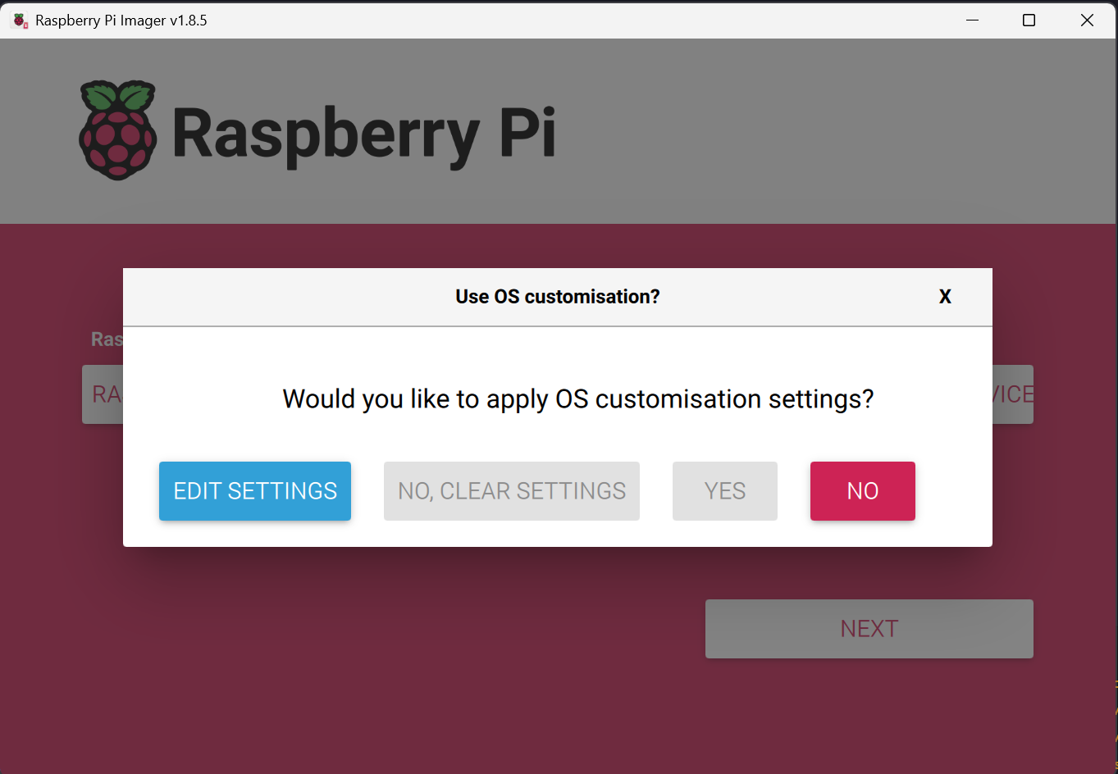
通过图形安装程序Raspberry Pi Imager安装系统
操作系统安装
GENERAL SETTING
Hostname 主机名
Username 用户名
Password 用户密码
Configure wireless LAN
SSID: 局域网ID
Pwd: 局域网密码
SSH Service
在设置中选择开启SSH服务
修改后点击NEXT
程序自动将镜像写入SD卡
Notes:
首先，下载需要的OS镜像，我们选择Raspberry Pi OS(64 bit)；然后通过图形安装程序Raspberry Pi Imager安装系统。将用于RaspberryPi的SD卡插入计算机的SD卡读卡器，然后修改部分系统设置后开始烧录。

Slide 5
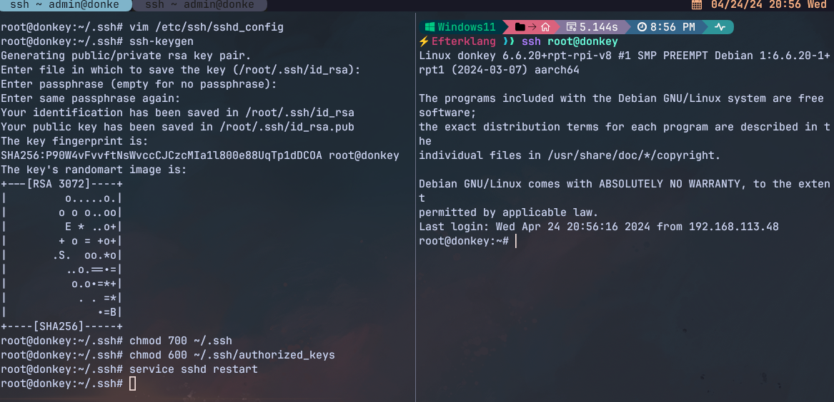
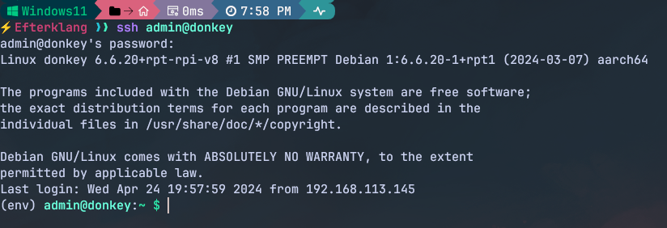
SSH服务设置
SSH 服务的优势
许远程登录并控制服务器或其他计算机
提供了 SCP 和 SFTP这两个安全的文件传输协议用来在本地和远程系统之间安全地复制文件
如何建立SSH连接
将开发机将开发机器与树莓派连接在同一局域网中
终端键入ssh username@hostname
实现SSH免密登录
客户端：
执行ssh-keygen,复制
%USERPROFILE%/.ssh/id_rsa.pub中内容
服务端：
/etc/ssh/sshd_config中开启公钥验证;
客户端的公钥键入~/.ssh/authorized_keys,多个公钥之间空行分隔
设置权限 chmod 700 ~/.ssh chmod 600 ~/.ssh/authorized_keys
Notes:
首先，下载需要的OS镜像，我们选择Raspberry Pi OS(64 bit)；然后通过图形安装程序Raspberry Pi Imager安装系统。将用于RaspberryPi的SD卡插入计算机的SD卡读卡器，然后修改部分系统设置后开始烧录。

Slide 6

传统协作开发的缺点
经历了上一学期的小组开发,我们小组发现传统协作开发有以下缺点：
（1）耗费大量时间在统一小组成员环境配置上.
（2）无法随时看到小组成员进展
（3）部署到其他设备或服务器时需要耗费大量时间
因此我们考虑使用docker

Slide 7
便于环境配置
Docker可以将项目的开发环境打包成一个容器,
确保每位开发人员都在相同的环境中工作,
避免因为环境配置不一致导致的问题。
为什么使用docker？
提高开发效率
Docker容器可以快速部署和启动,
进一步节省了开发人员的时间,
提高了开发效率。
我们小组经过讨论得知使用PC机在Linux系统进行开发时会遇到很多环境配置问题,尤其是多人协作时会有更多问题.因此选择使用docker,docker有以下好处
简化部署
每位成员将项目打包成Docker容器后,
可以部署到其他设备或服务器上,
避免了部署过程中的各种依赖和配置问题.
增强安全性
Docker容器之间相互隔离,
可以确保项目的安全性,
避免恶意代码对系统的影响.
方便团队协作
在我们这种多人参与的项目中,
使用Docker可以统一开发环境,
便于团队成员之间的协作和交流.

Slide 8
dockerfile的编写
原理：
1.Docker是一种容器化平台，可以构建出一个简单的轻量级虚拟机。
2. Dockerfile是用于定义Docker镜像的文本文件，其中包含了构建镜像所需的指令和配置。
3.为了构建镜像需要编写dockerfile。
4. 为了编写dockerfile，需要知道donkeycar所需环境的配置过程。

Slide 9
编写过程
1.基础镜像:ubuntu22.04
2.下载相应应用构建环境：git,miniconda
3.拉取donkeycar项目，安装donkey
4.创建车辆项目

Slide 10
选择操作环境进行嵌入式开发的原因
OPENCV库的使用，来处理图像与视频
机器学习的模型的应用。
PYTHON语言的使用与环境的搭建
多任务的调配

Slide 11

操作系统-RaspberryPiOS
嵌入式项目是基于Linux系统去进行开发和运行的，使用linux操作系统相比Windows系统具有更多的优势。
在Linux操作系统中，官方推荐的基于Debian的RaspberryPI操作系统是根据树莓派去进行开发的，与树莓派的适配性更高，更适用于嵌入式开发。

Slide 12

Thank you

